Slide 1
2.1.2. Устройство железнодорожного пути
По назначению, сроку службы и месту расположения карьерные железнодорожные пути подразделяются на временные, положение которых меняется по мере подвигания фронта работ, и постоянные, находящиеся в эксплуатации длительное время (например, все время существования карьера).

Slide 2
К временным (передвижным) путям относятся:
погрузочно-разгрузочные пути забоев (забойные пути), отвалов (отвальные пути), перегрузочных пунктов при использовании на карьерах комбинированного транспорта, одним из звеньев которого является железнодорожный транспорт;
пути внутрикарьерных постов и разъездов;
пути бортов карьера, соединяющие траншейные пути с забойными путями.

Slide 3
К постоянным путям относят:
главные траншейные пути;
соединительные пути, уложенные на поверхности от карьера к пунктам разгрузки поездов;
станционные (главные и приемоотправочные, вытяжные, экипировочные, пути подразделений осмотра и ремонта подвижного состава);
прочие (пути отстоя подвижного состава, складских сооружений, звеносборочных баз, ремонтных площадок и др.).

Slide 4
Подземные пути также бывают временные и постоянные: временные пути настилают при ведении проходческих работ, а также в выработках, примыкающих к лаве, постоянные пути – в главных откаточных выработках и околоствольных дворах.
Постоянные пути в зависимости от годового грузооборота Wгод (млн т брутто) подразделяются на три категории.

Slide 5
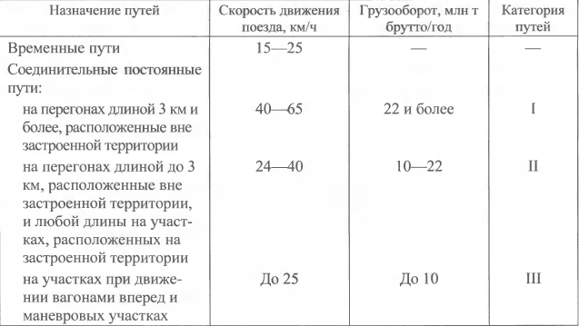
Допустимые скорости движения поездов в зависимости от назначения путей

Slide 6
Железнодорожный путь обычно подразделяют на нижнее и верхнее строения.
К нижнему строению относятся земляное полотно и искусственные сооружения (мосты, трубы для пропуска воды, подпорные стенки и другие устройства).
В зависимости от положения основной площадки относительно поверхности земли земляное полотно может быть представлено: насыпью, выемкой, нулевым местом, полунасыпью, полувыемкой, полунасыпью-полувыемкой.

Slide 7
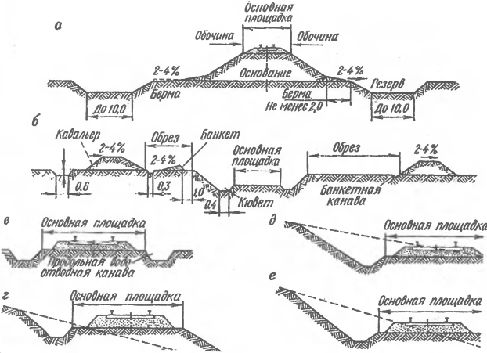
Поперечные профили земляного полотна
а – насыпь; б – выемка; в – нулевое место; г – полунасыпь; д – полувыемка;
е – полунасыпь-полувыемка

Slide 8
Для нормальной работы земляного полотна устраивают водоотводные сооружения: в выемках – кюветы, лотки, глубина которых достигает 2 м, нагорные канавы глубиной и шириной по дну не менее 0,6 м с предельным уклоном не менее 20 ‰, у насыпей – резервы или канавы.

Slide 9
К верхнему строению железнодорожного пути относятся: рельсы, рельсовые скрепления (стыковые и промежуточные), шпалы, противоугонные устройства, балластные слой, стрелочные переводы, глухие пересечения, мостовые и переводные брусья.

Slide 10
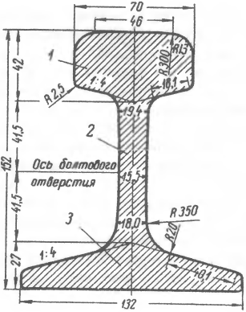
Рельсы непосредственно воспринимают нагрузку от колесных пар, передают ее на подрельсовые опоры и направляют движения колес подвижного состава.
В настоящее время на карьерных железных дорогах применяют широкоподошвенные рельсы, состоящие из головки 1, шейки 2 и
подошвы 3, типов Р50, Р65 и Р75.
Рельс Р75

Slide 11
Тип рельсов для откаточной выработки выбирают исходя из нагрузки на ось подвижного состава, а также от величины грузопотока, проходящего по этой выработке:

Slide 12
Рельсовый путь на всем протяжении должен представлять собой непрерывную нить, поэтому рельсы прочно соединяют друг с другом при помощи стыковых скреплений.
Конструкция стыка рельса

Slide 13
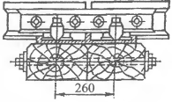
Стыковые скрепления состоят из накладок, болтов и гаек с шайбами.
Рельсовый стык может быть расположен на весу, на шпале и на сдвоенных шпалах.
Конструкция стыка рельса

Slide 14
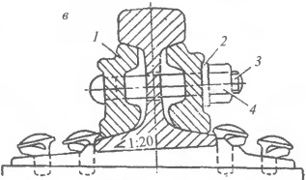
Поперечный разрез стыка рельса
1 – накладка двухголовая; 2 – шайба пружинная; 3 – болт; 4 - гайка

Slide 15
Шпалы воспринимают от рельсов вертикальные и горизонтальные силы, передают их на балластный слой, а также обеспечивают стабильность ширины рельсовой колеи.
Деревянные шпалы изготавливают из сосны, ели, пихты и лиственницы
Железобетонные шпалы для шахт и карьеров изготавливают из предварительно напряженного железобетона.
Металлические шпалы представляют собой коробчатые сварные конструкции с ребрами жесткости.

Slide 16
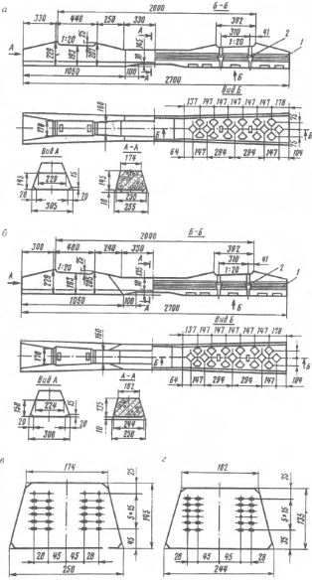
Железобетонные шпалы по ГОСТ 10629-78:
а — ШС-1;
б — ШС-1у;
в — расположение арматуры в середине шпал ШС-1 и ШС-2;
г — расположение арматуры в середине шпал ШС-1у и ШС-2у;
1 — арматура;
2 — закладная шайба

Slide 17
Промежуточные рельсовые скрепления предназначены для соединения рельсов со шпалами и обеспечения электроизоляции рельсовых нитей на участках с железобетонными шпалами.
Промежуточное раздельное скрепление Д-4 для деревянных шпал с подрельсовыми и нашпальными упругими прокладками, с установленными под головками шурупов двух- и трехвитковыми шайбами является наиболее надежным: более стабильно сохраняет ширину колеи, допускает регулировку рельсовых нитей по высоте и лучше противостоит угону рельсов.

Slide 18
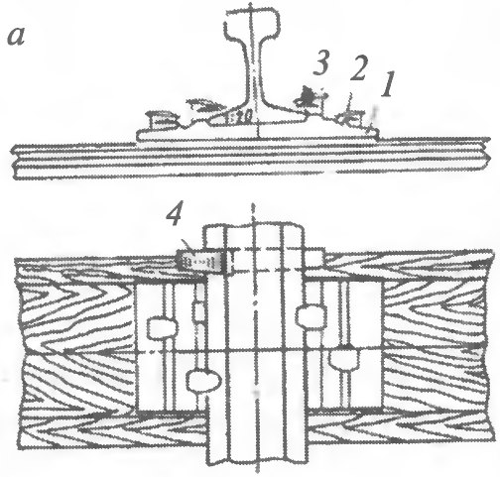
Смешанное промежуточное рельсовое скрепление типа Д-0:
1 — подкладка;
2 — костыль обшивочный;
3 — костыль основной;
4 — противоугон
пружинный

Slide 19
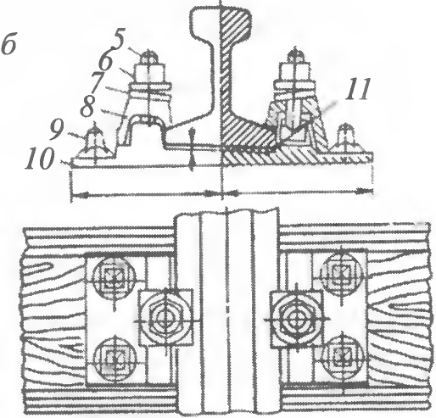
Раздельное промежуточное рельсовое скрепление типа Д-2 с жесткими клеммами:
5 — клеммный болт;
6 — гайка клеммного болта;
7 — двухвитковая шайба;
8 — пружинная
клемма;
9 — шуруп путевой;
10 — подкладка;
11 — упругая
подкладка под рельс

Slide 20
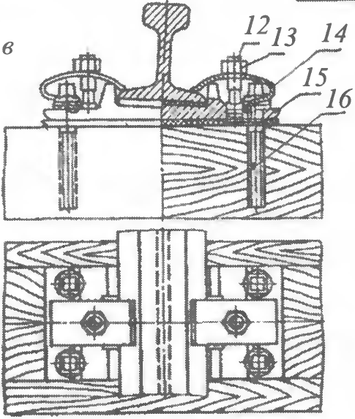
Раздельное промежуточное рельсовое скрепление типа Д-4:
12 — болт;
13 — шайба;
14 — пружинная клемма;
15 — подкладка;
16 — шуруп

Slide 21
На рельсовых путях с железобетонными шпалами применяют раздельные клеммно-болтовые промежуточные скрепления КБ с жесткими клеммами, нераздельные беспрокладочные скрепления и промежуточные пружинные рельсовые скрепления.

Slide 22
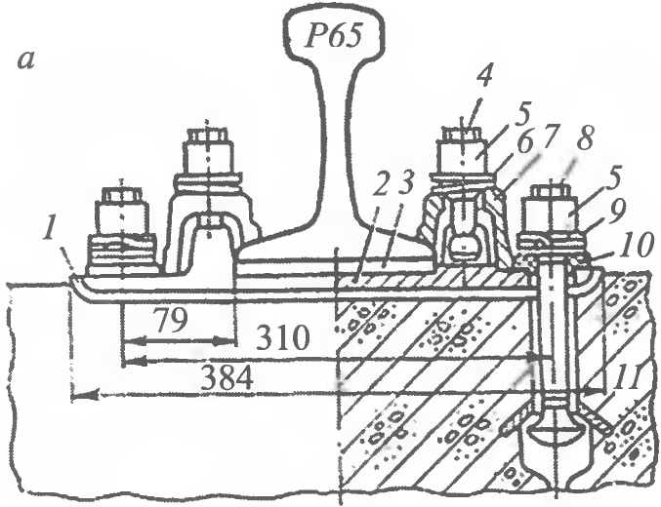
Раздельное промежуточное рельсовое скрепление типа КБ:
1 — резиновая прокладка;
2 — подкладка;
3 — прокладка;
4 — клеммный болт;
5 — гайка;
6, 9 — прокладки;
7 — жесткая
клемма;
8 — закладной
болт;
10 — изолирующая втулка;
11 — закладная шайба

Slide 23
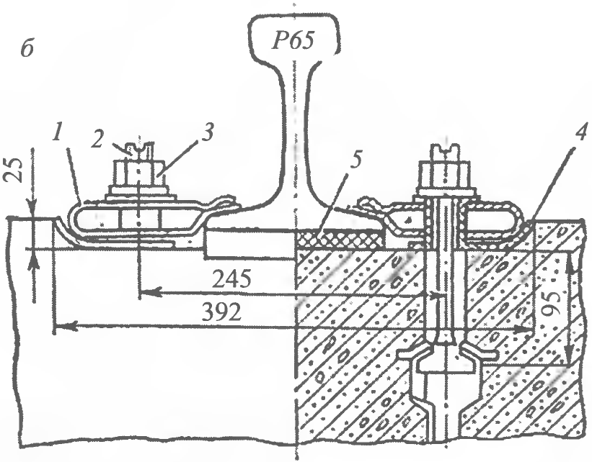
Нераздельное беспрокладочное промежуточное рельсовое скрепление типа ЖБ:
1 — клемма;
2 — закладной болт;
3 — гайка;
4 — подклеммный
вкладыш;
5 — резиновая прокладка

Slide 24
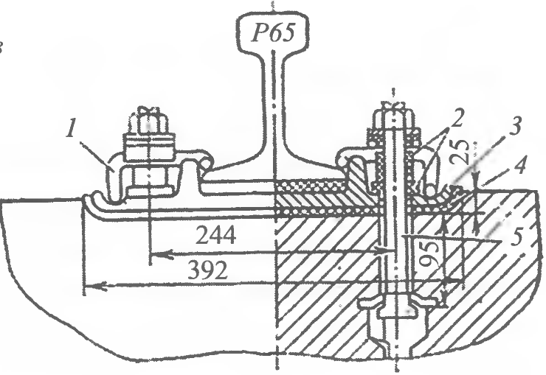
Нераздельное пружинное промежуточное рельсовое скрепление:
1 — скоба;
2 — втулка;
3 — подкладка;
4 — резиновая прокладка;
5 — болт

Slide 25
Стандартными противоугонами являются пружинные и самозаклинивающиеся.
Самозаклинивающиеся противоугоны, состоящие из скобы 1, клина 2 и якоря 3, применяются на путях со старыми типами верхнего строения пути.

Slide 26
Балластный слой, служащий основанием для шпал, должен:
- упруго воспринимать давление от шпал и равномерно распределять его на основную площадку земляного полотна;
- оказывать сопротивление боковым и продольным смещениям шпал от поездной нагрузки;
- отводить поверхностные воды от рельсошпальной решетки;
- амортизировать удары подвижного состава из-за неровностей пути;
- обеспечивать защиту земляного полотна от промерзания.

